Slide 1
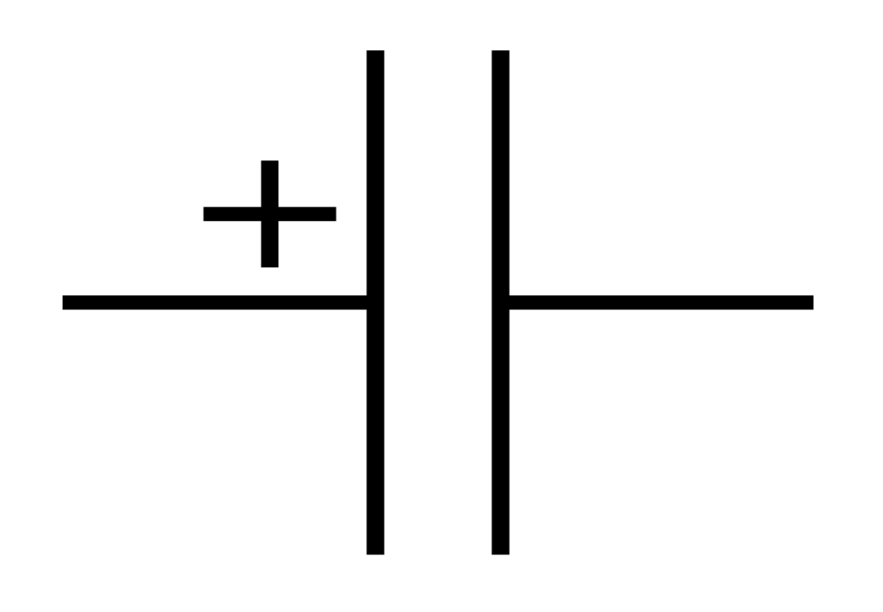
Kondensatroning elektr prinsipial sxemadagi belgisi

Slide 2
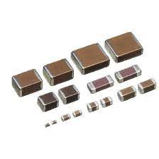
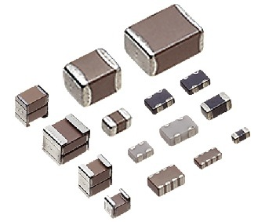
Kondensatorlarning umumiy ko’rinishi

Slide 3
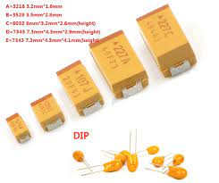
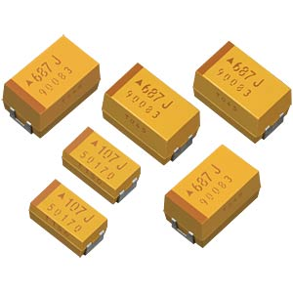
Kondensatorlarning umumiy ko’rinishi

Slide 4
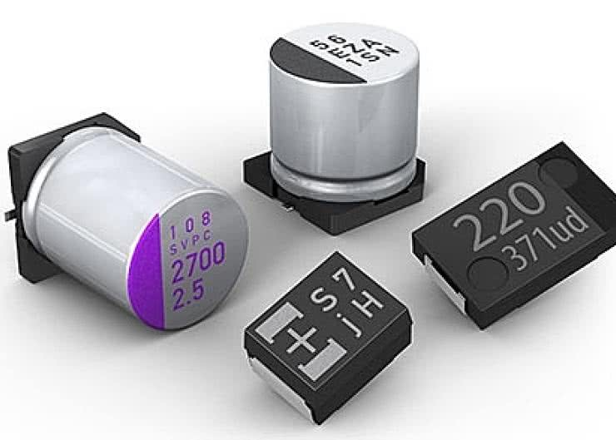
Kondensatorlarning umumiy ko’rinishi

Slide 5
Kondensatorga yozilgan harf va raqamlarni o’qish tartibi

Slide 6
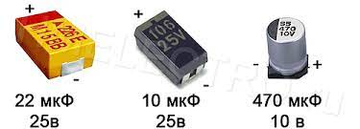
Kondensatorlarning umumiy ko’rinishi

Slide 7
SMD elementlarning umumiy ko’rinishi

